Slide 1
第2章 ディズニーランドの歩み
山澤成康

Slide 2
実質GDP成長率
60年代から70年代前半 高度成長期
74年 第一次石油危機（オイルショック）
80年 第二次石油危機（オイルショック）
90年 バブル崩壊
2000年 中国の成長
2010年 アベノミクス

Slide 3
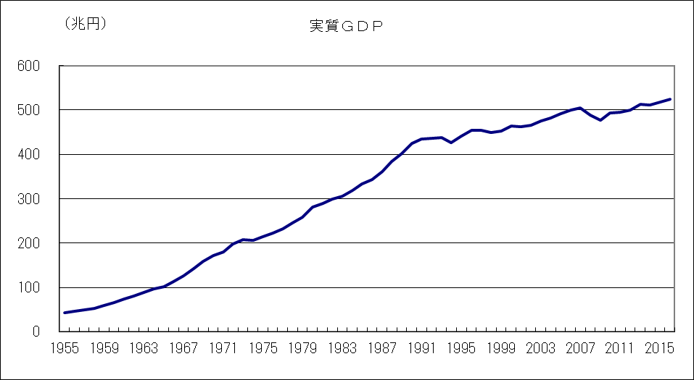
実質ＧＤＰ

Slide 4
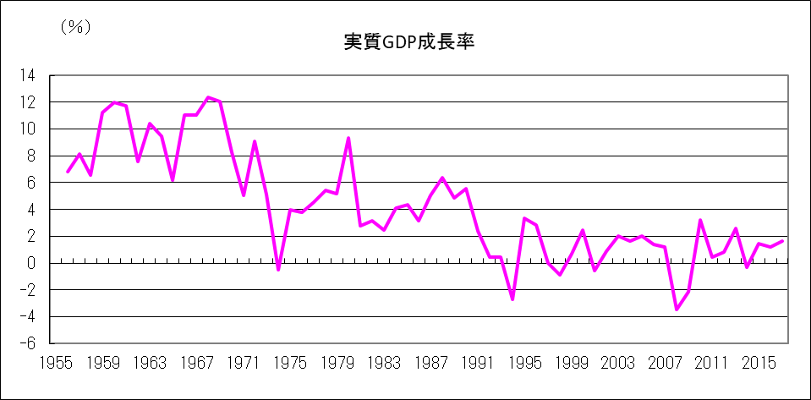
失業率＝失業者数／労働力人口
労働力人口＝15歳以上で、働きたいと思っている人

Slide 5
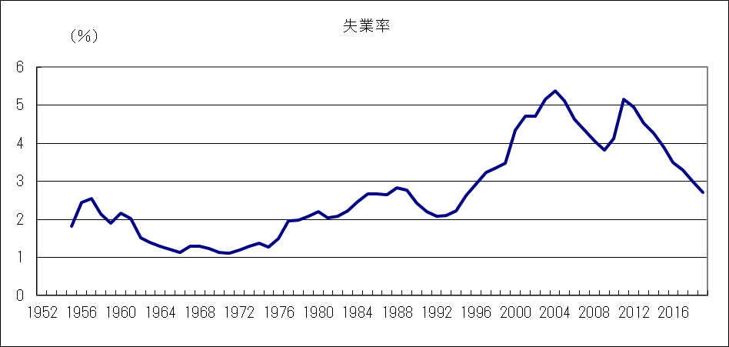

Slide 6
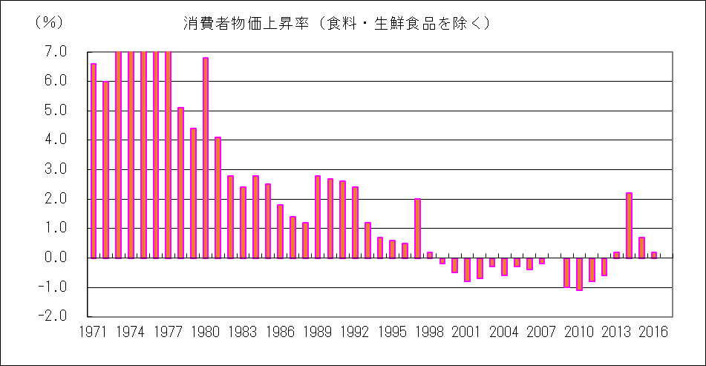

Slide 7
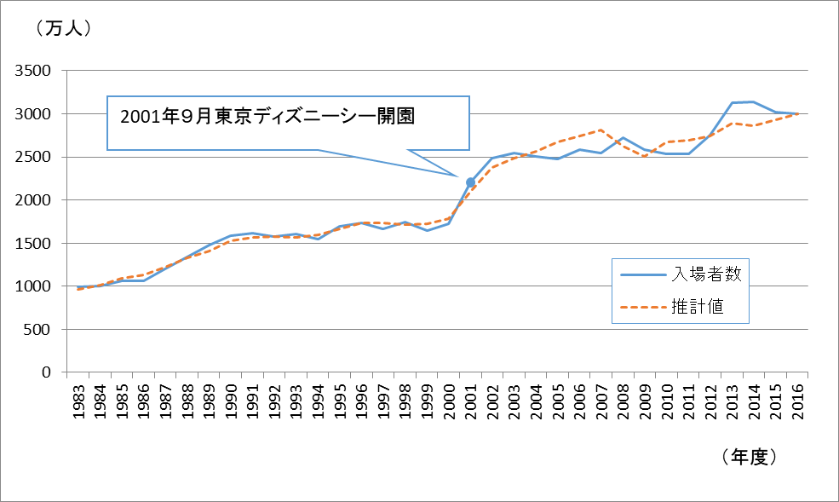
実質ＧＤＰを使った入場者数の推計

Slide 8
1983年という年
1984年流行語大賞「おしん」
「初恋」（村下孝蔵）、「めだかの兄妹」（わらべ）、「さざんかの宿」（大川栄策）、「探偵物語」（薬師丸ひろ子）、「ガラスの林檎」（松田聖子）
内閣総理大臣 中曽根康弘
実質ＧＤＰ成長率 2.5％
日経平均株価 9322円97銭
対ドル円レート 236円

Slide 9
オリエンタルランドの歴史
馬場康夫（2007）『「エンタメ」の夜明け』講談社
19７9年4月 米国法人ウォルト・ディズニー・プロダクションズと業務提携
1983年4月 「東京ディズニーランド」開園
1996年12月 東京証券取引所市場第一部に上場
1999年3月 子会社「株式会社イクスピアリ」設立
2001年9月 「東京ディズニーシー」開園

Slide 10
オリエンタルランド設立
1960年7月（京成電鉄と三井不動産ほか）
目的
千葉県浦安沖の海面を埋立て、商業地・住宅地の開発と大規模レジャー施設の建設を行い、国民の文化・厚生・福祉に寄与する
ディズニーランドを作るかどうかは未定

Slide 11
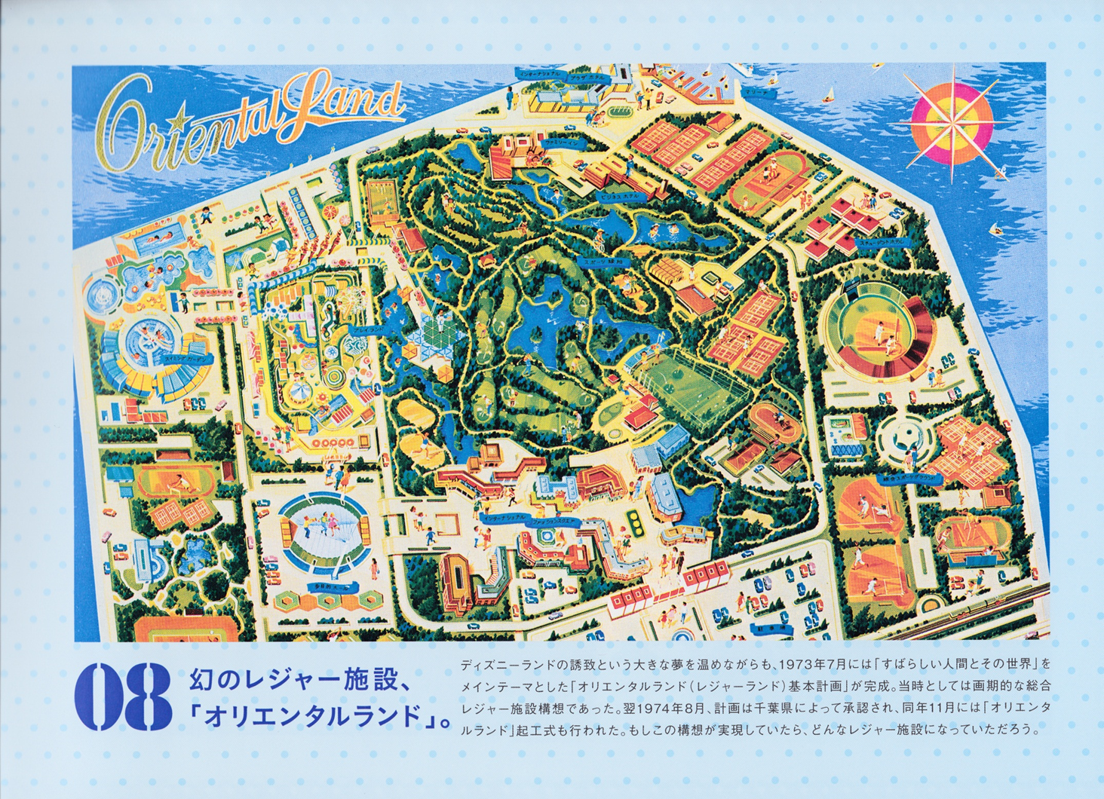

Slide 12
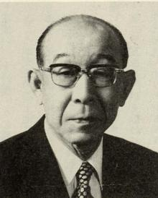
川崎千春
当時の京成電鉄社長
夢を描く人
ディズニーランドを誘致
京成バラ園で販売するバラの買い付けでアメリカにいく。（1958年）
ディズニーランドに行き、「こんな世界を日本の子供たちにも見せてやりたい」
(注）京成バラ園は、千葉県八千代市に現存。

Slide 13
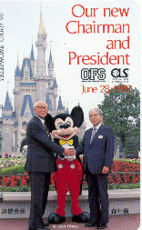
高橋正知
東大法学部卒
戦争中ラバウルへ
富士石油販売役員
酒豪
浦安地区の漁業組合の交渉
料亭で接待「相手を本気くどくなら彼らが初めていくような料亭に接待することだ」
ワールドバザールに名前
ディズニーランド開園時のオリエンタルランド社長

Slide 14
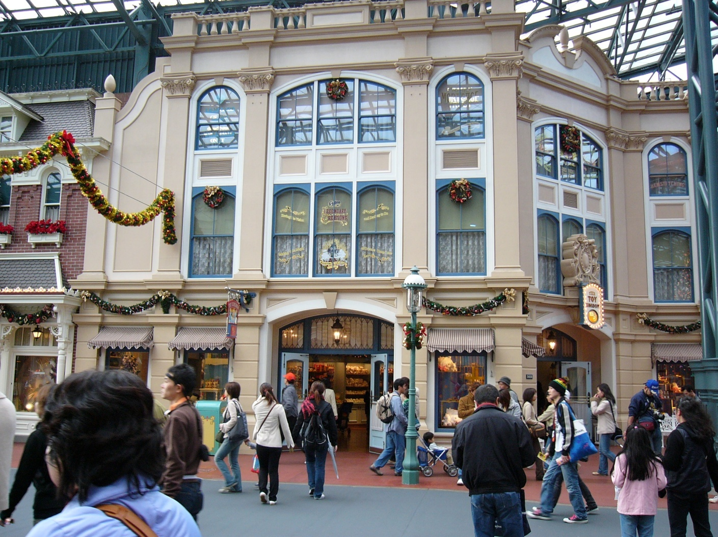

Slide 15
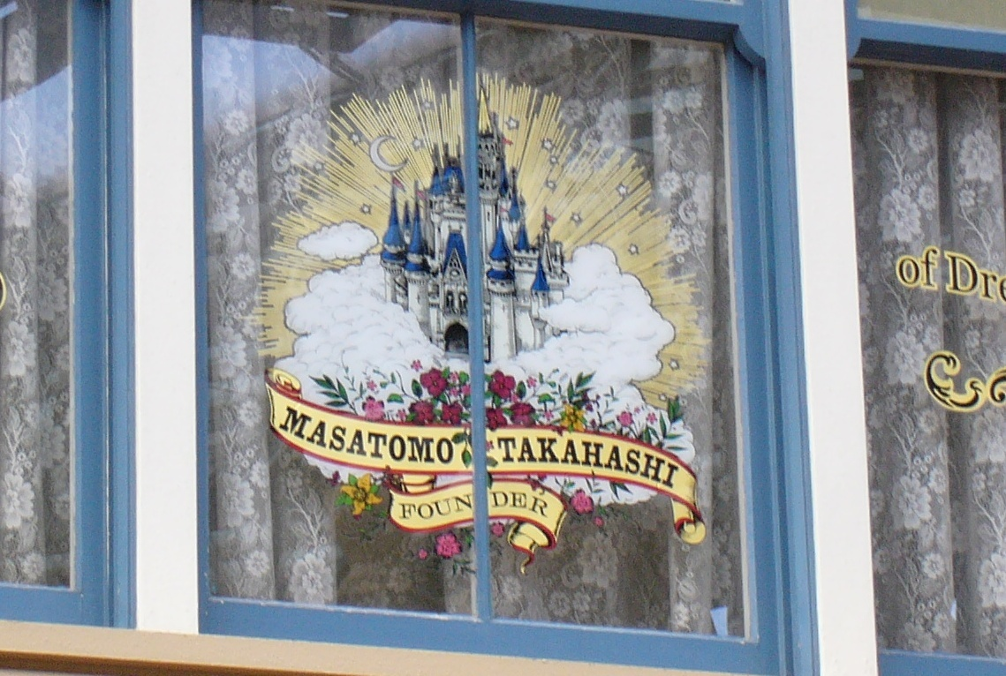

Slide 16
ディズニーランドとの交渉
１９６０年代前半
門前払い（奈良ドリームランド問題）
１９７０年代 ディズニーワールドの完成
１９７４年 ディズニー社の会長来日
オリエンタルランド → 舞浜
ライバル会社（三菱系）→富士の裾野（300万坪）富士スピードウエイ周辺

Slide 17
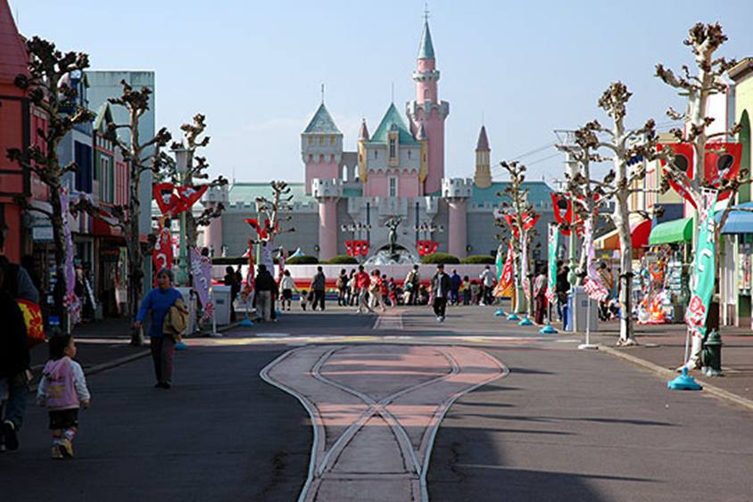
奈良ドリームランド

Slide 18
２つの候補地の争い
オリエンタルランド
三菱グループ
三井不動産などが開発する埋立地
埋立地は人口の楽園にふさわしい
都心に近い
営業活動（アメリカ人の好きな牛肉の用意、ヘリコプターを使った視察）
三菱地所所有の広大な土地
富士山や自然に囲まれた立地
都心から遠い

Slide 19
準備作業
１９７７年３月 名称決定
１９７７年７月 スポンサー誘致
契約期間でもめる
1979年調印
1980年着工
当初１０００億円が１８００億円に膨らむ
1983年４月開園

Slide 20
ディズニーシーができるまで
年月 | 内容
1986年1月 | ディズニー社が「東京ディズニーワールド構想」提案
1987年 | ディズニー社が７つのテーマをもつゾーン「ディズニーシティ」提案
1988年4月 | オリエンタルランド「第二パーク構想」計画発表
1990年10月 | ディズニー社が映画スタジオをベースにした「ディズニー・ハリウッド・マジック」を提案
1991年9月 | オリエンタルランド、ディズニー社の提案に反対

Slide 21
ディズニーシーができるまで
年月 | 内容
1992年7月 | ディズニー社「ディズニーシー」コンセプトを提示
1993年1月 | ディズニー社が「マスタープラン」提示
1994年6月 | オリエンタルランドが「コンセプトチーム」結成
1998年10月 | ディズニーシー着工
2001年9月 | ディズニーシー開園

Slide 22
ディズニーからの自立を目指す
イクスピアリ
キャンプネポス
託児所
子供の教育
失敗に終わる。

Slide 23

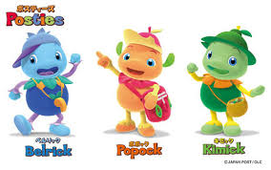
ネポス・ナポス
郵政省のキャラクターにそっくり

Slide 24
他業態の模索
＜ハウステンボス支援＞
巨額な投資が必要とわかり、支援見送り。
＜地方都市屋内型施設＞
地方都市に映画館やレストランを併設した屋内型施設の建設・運営。
＜大阪で劇場運営＞
ＪＲ大阪駅近くの大型複合ビルに、1700席規模の劇場運営。ビル建設が延期で白紙撤回。

Slide 25
2008年4月16日

Slide 26
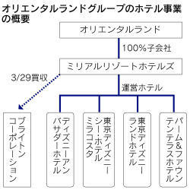
ブライトンホテル買収

Slide 27
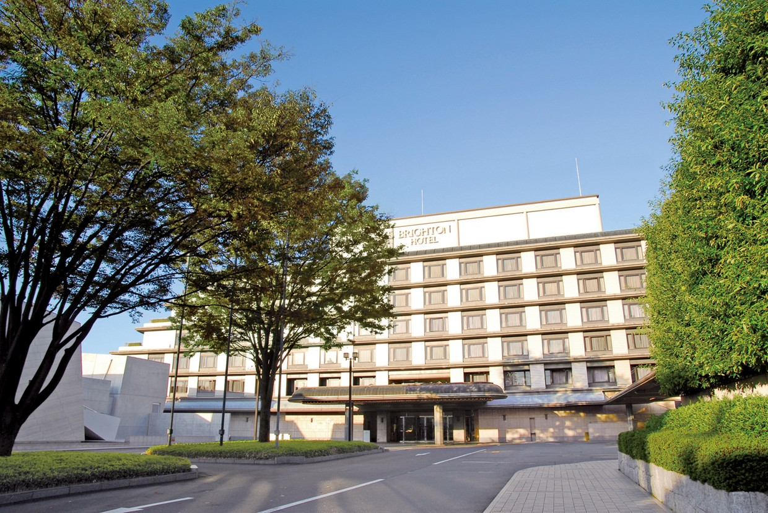

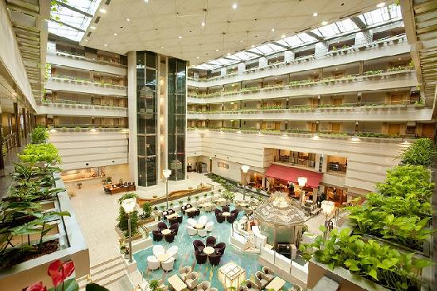
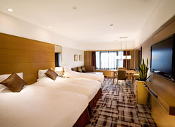
京都ブライトンホテル

Slide 28
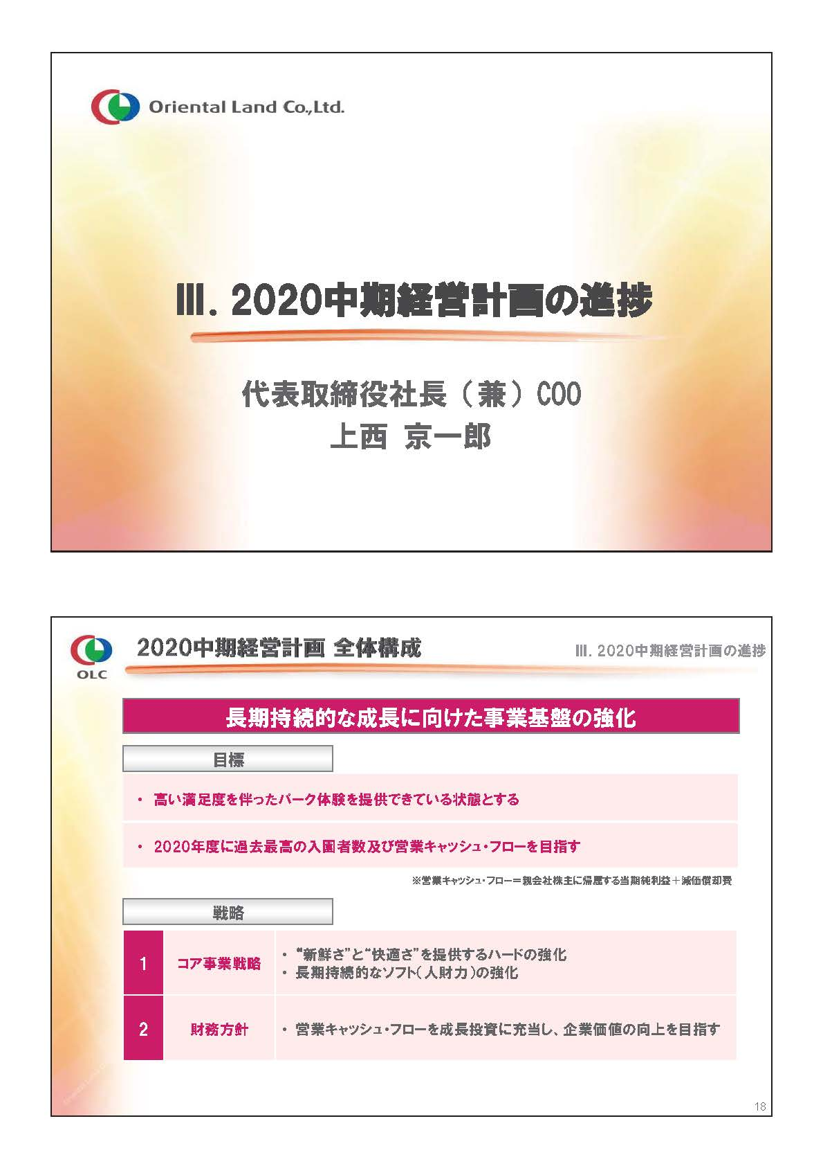
2019年4月25日 決算発表会

Slide 30
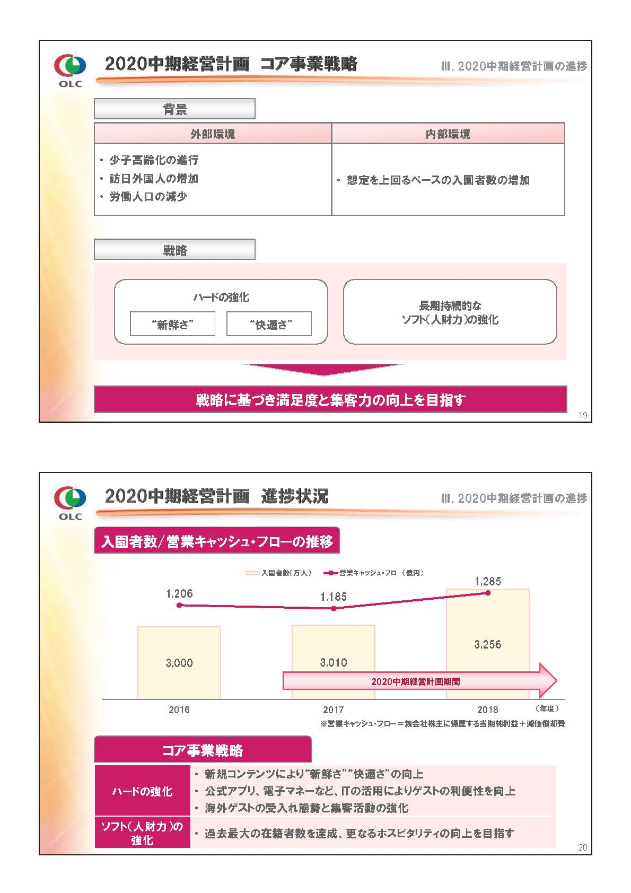

Slide 32
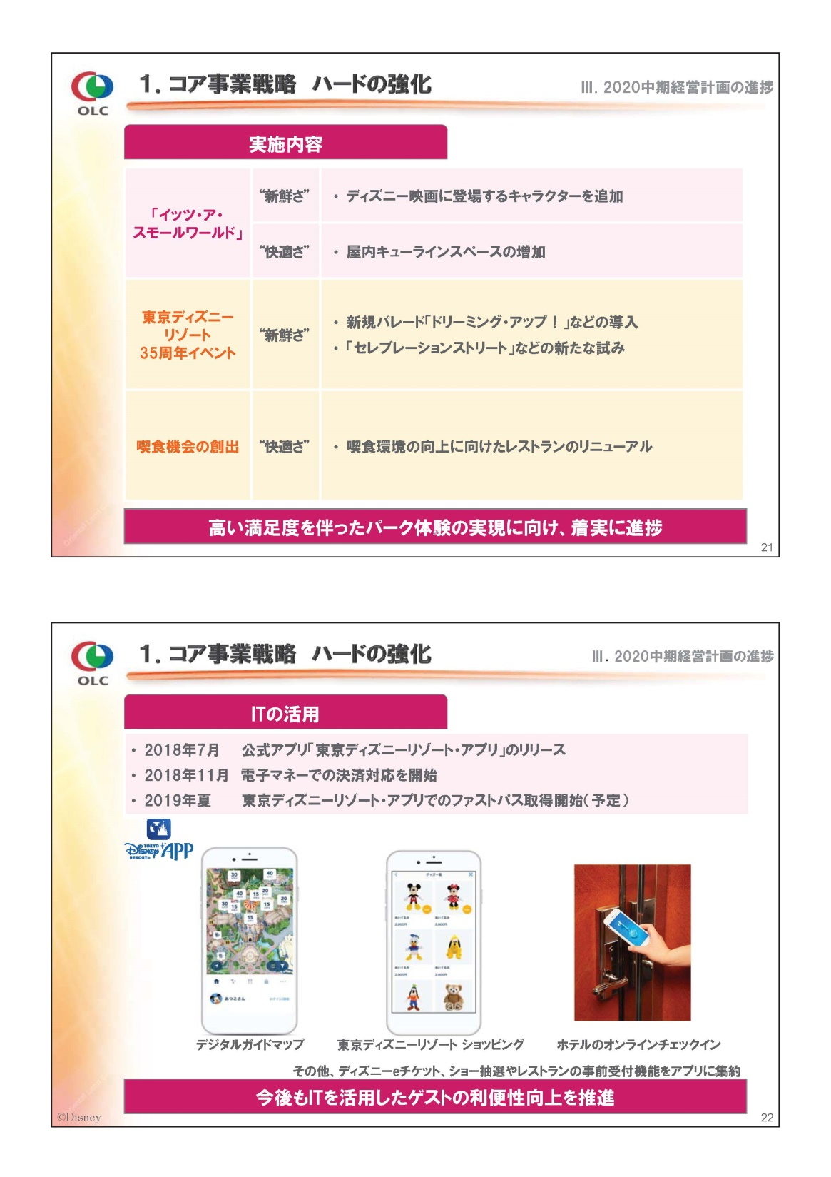

Slide 34
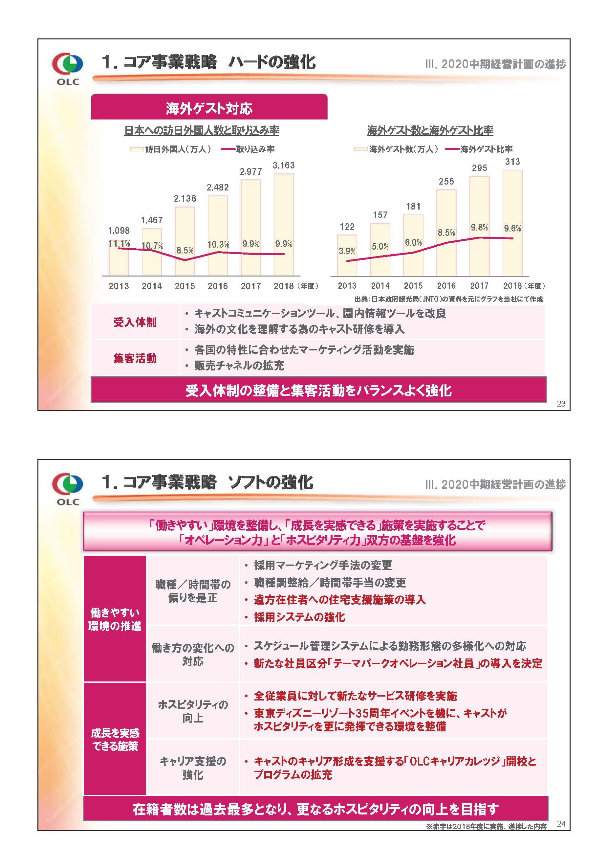

Slide 36
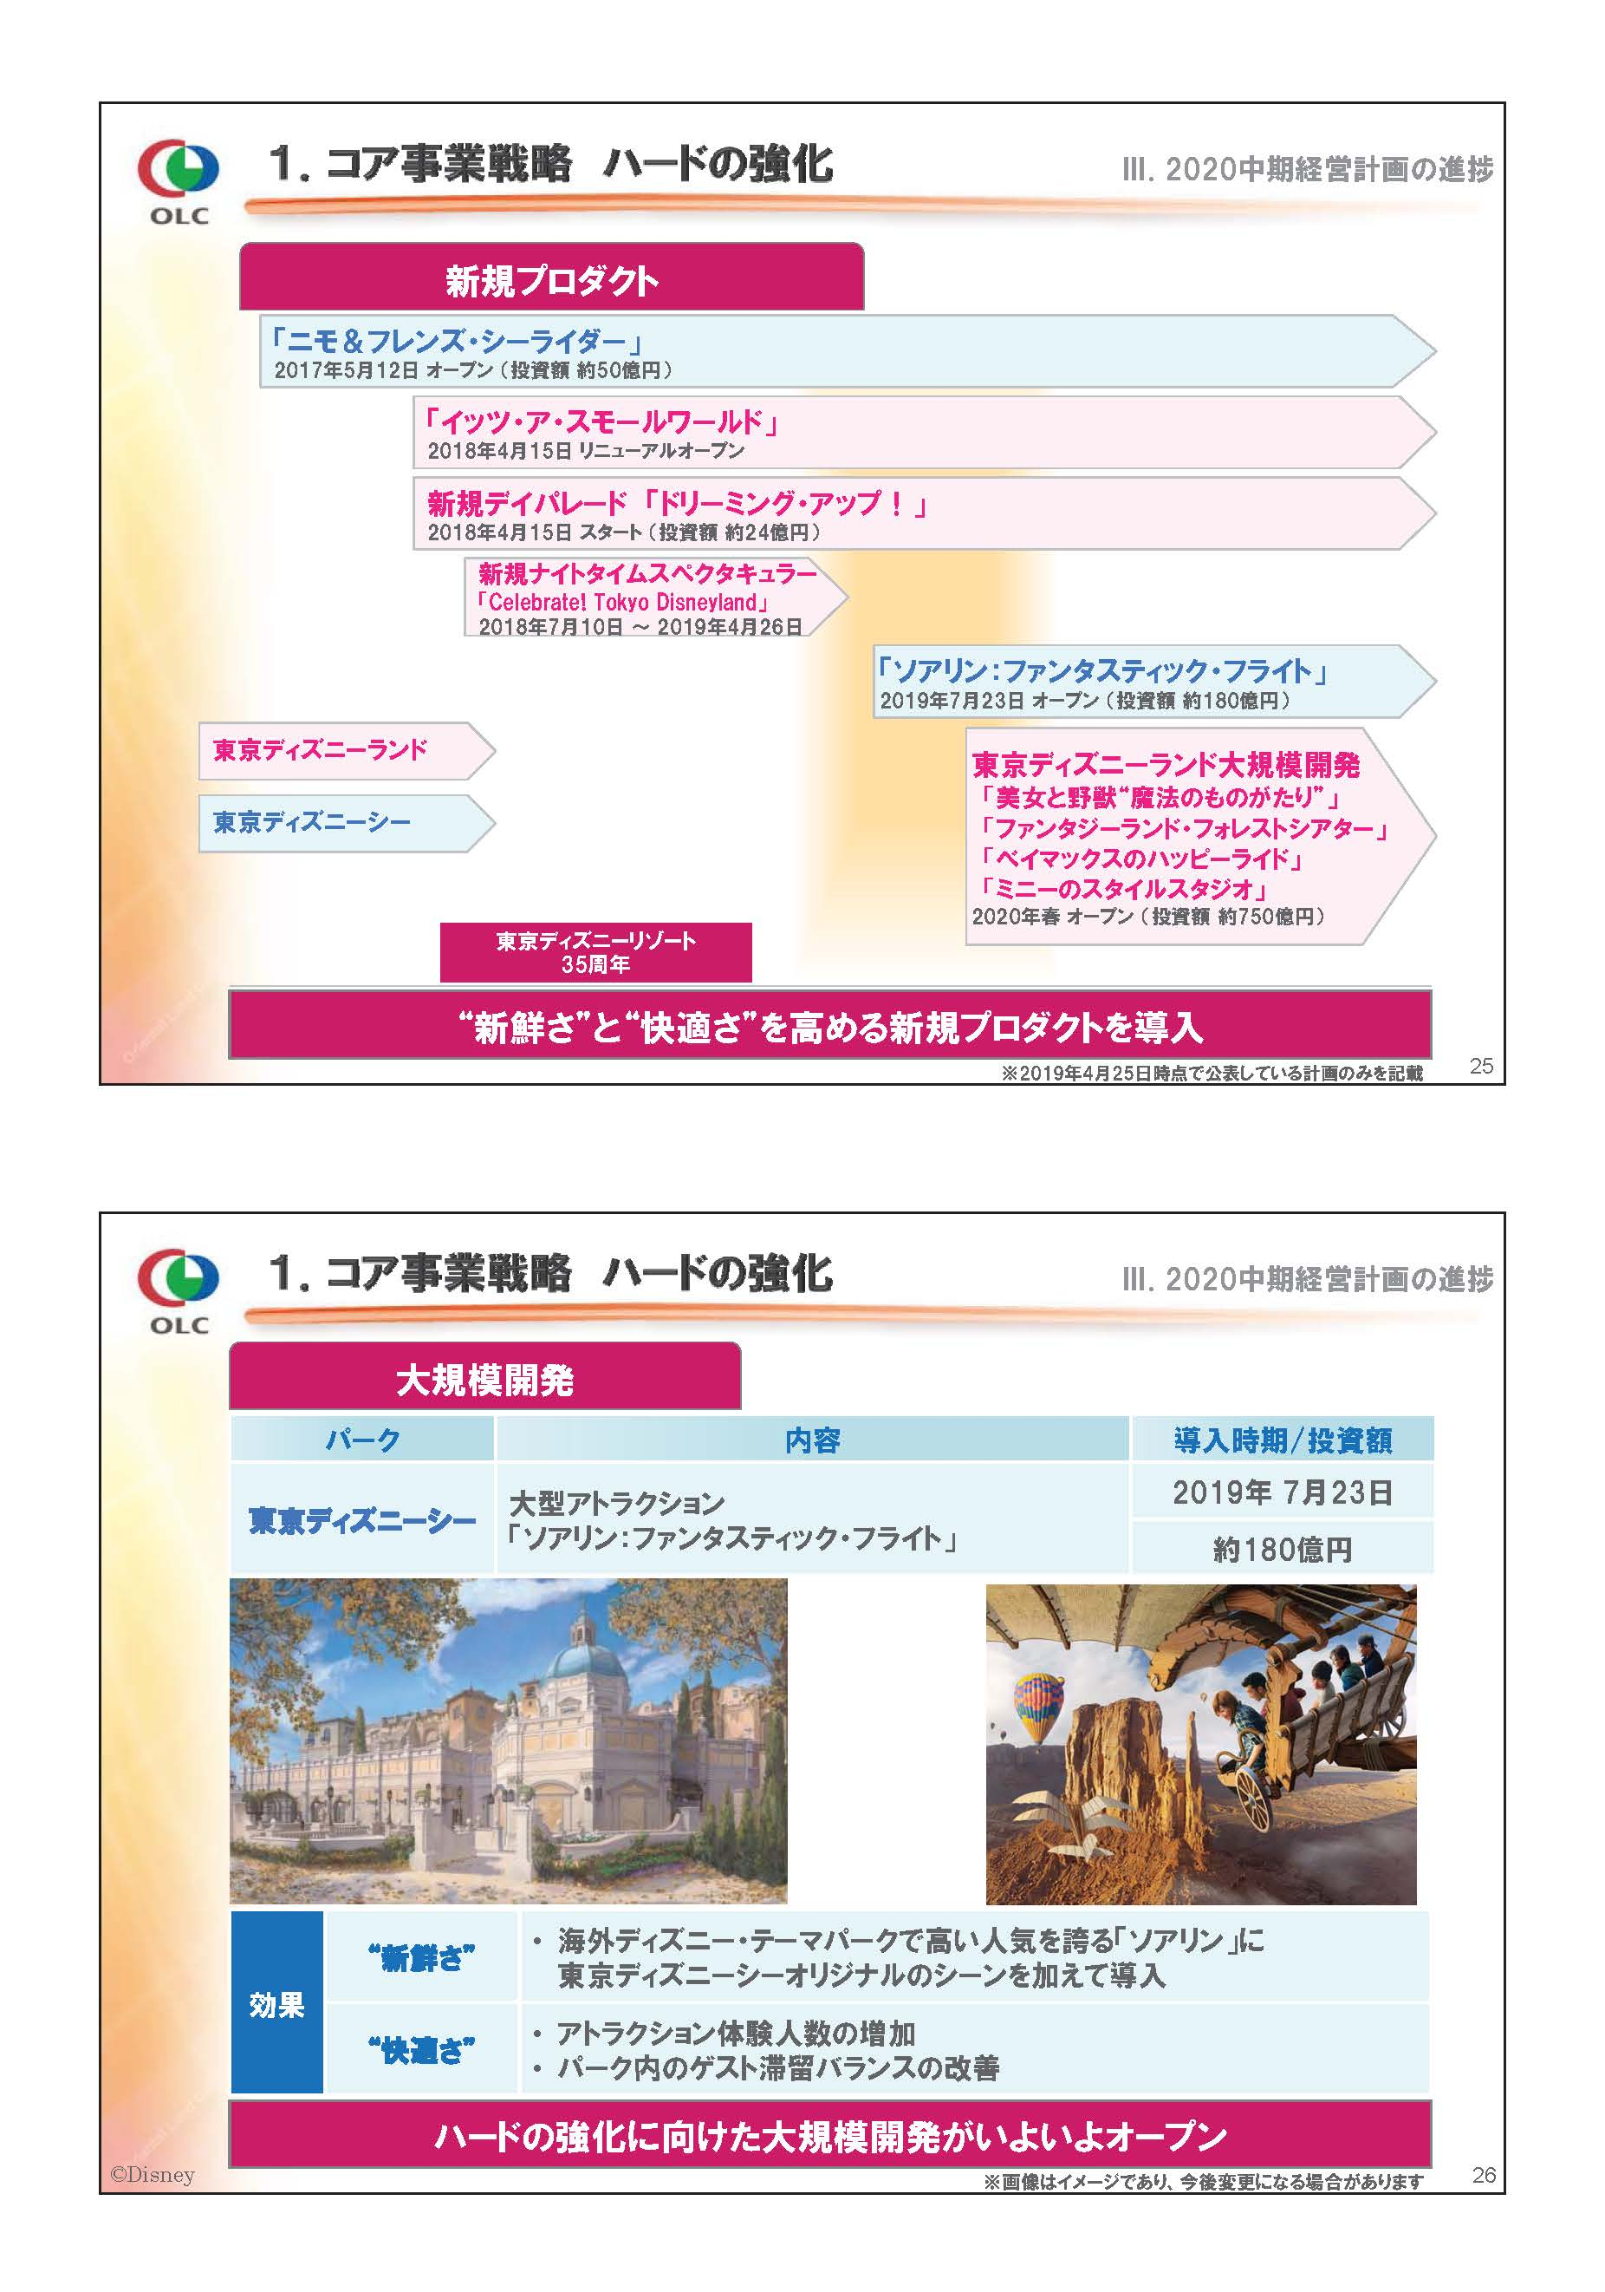

Slide 38
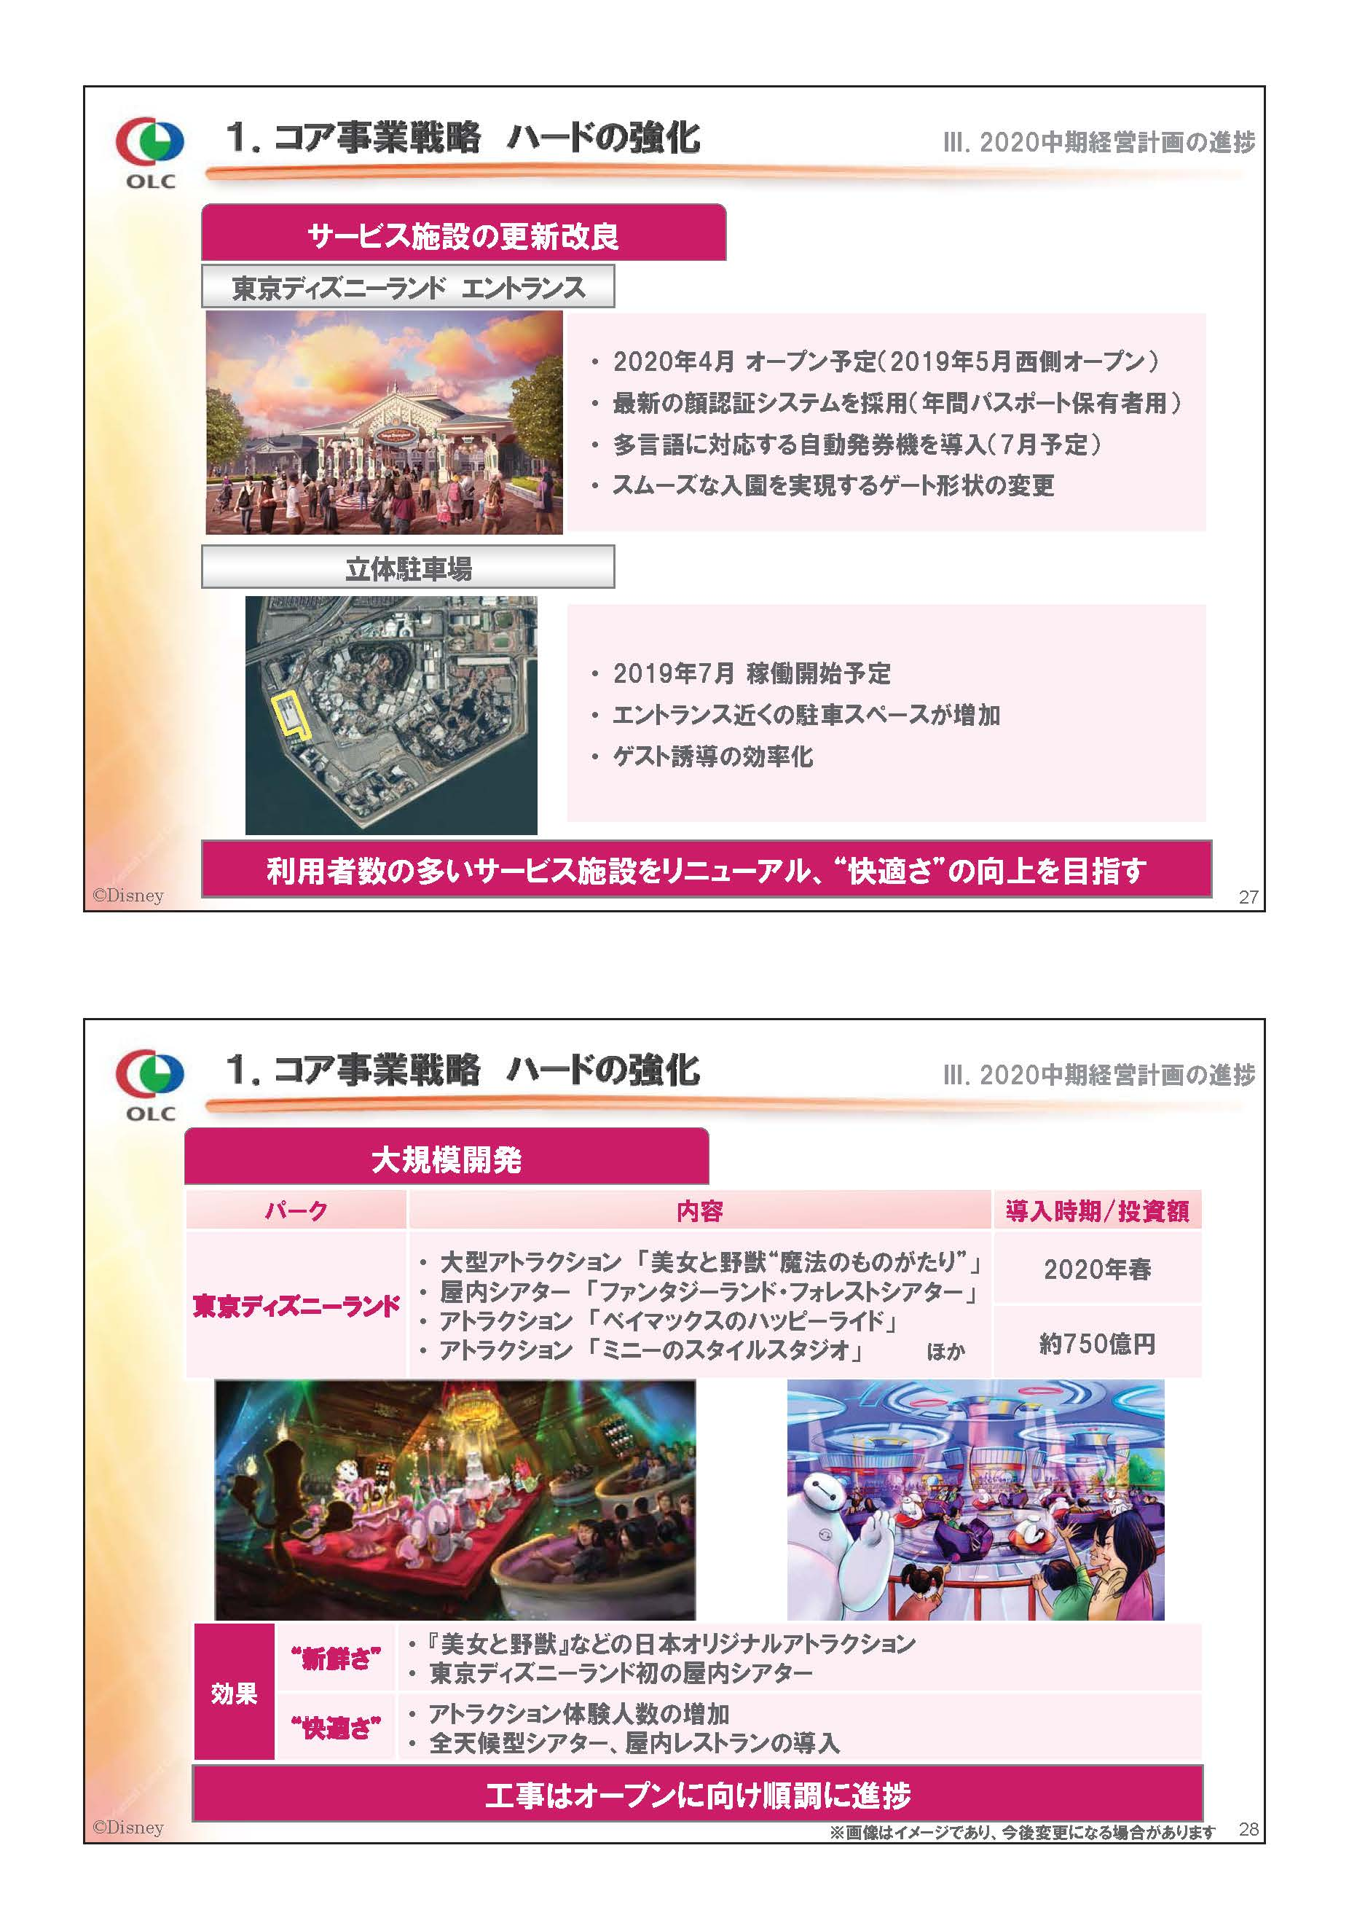

Slide 40
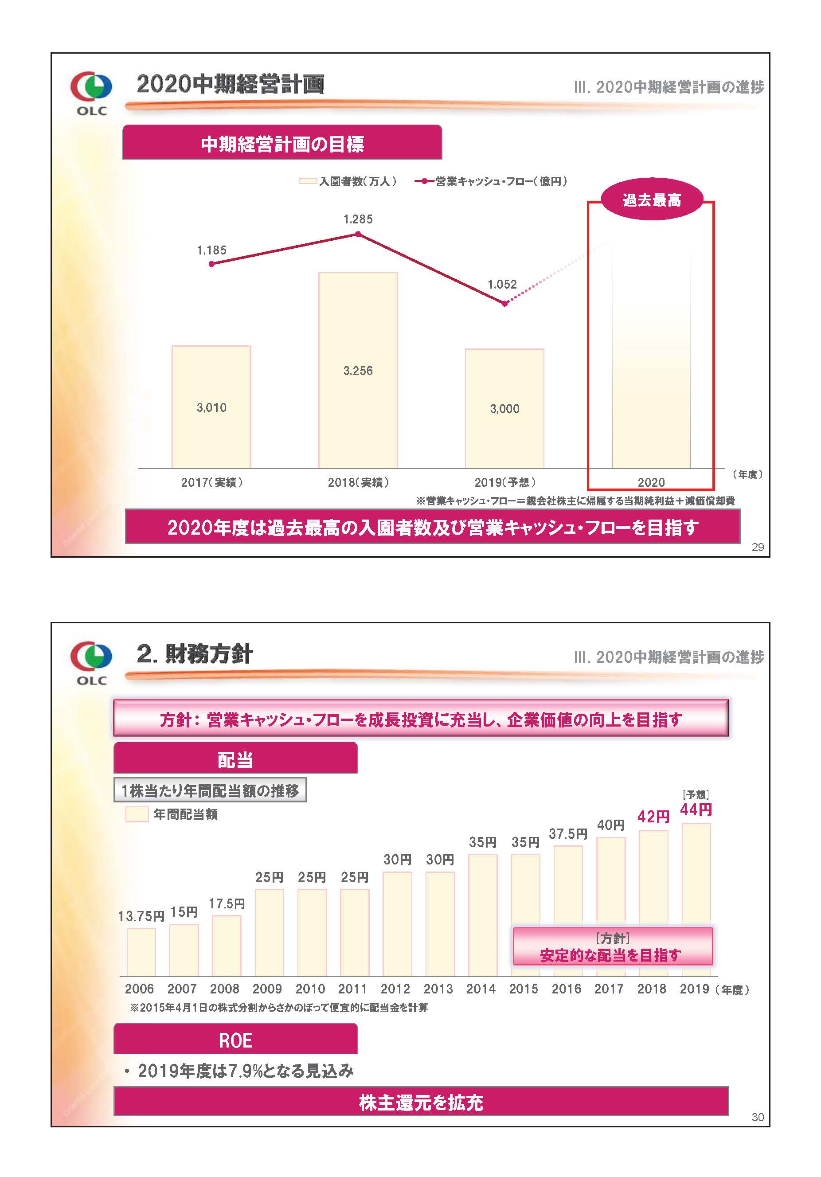

Slide 42
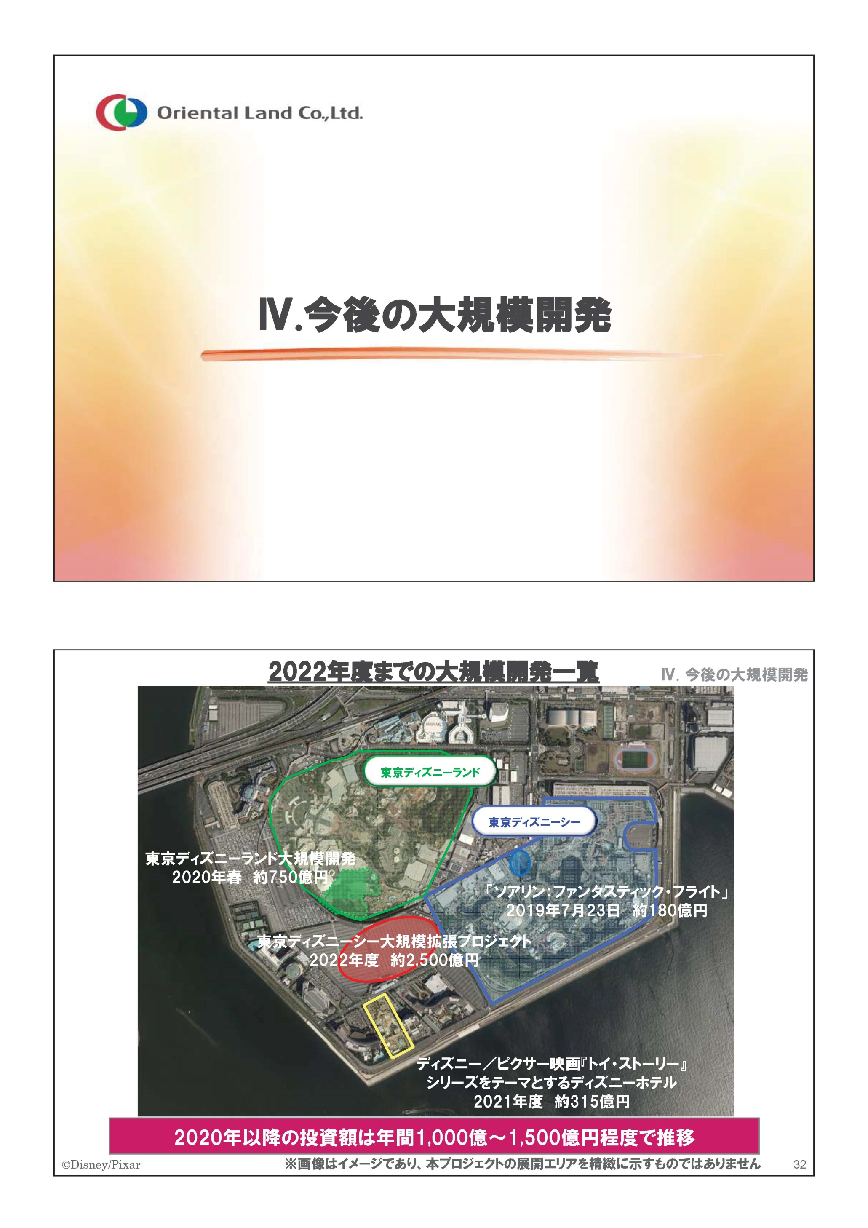

Slide 43


Slide 44
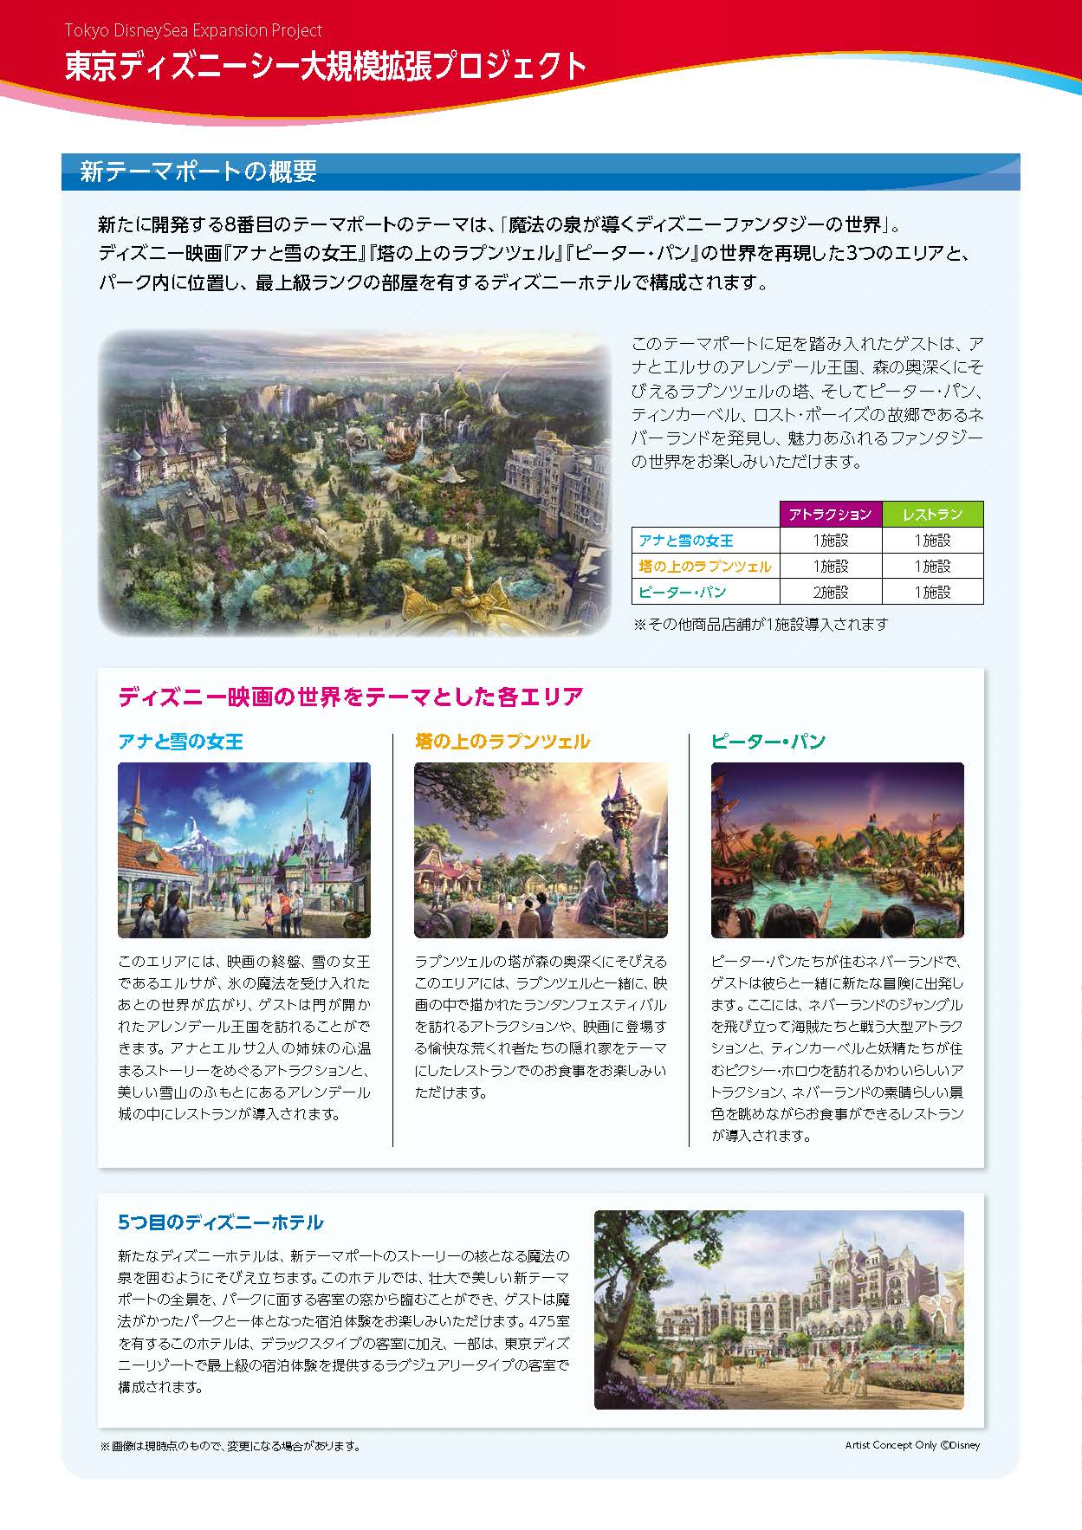
ディズニーシーの新テーマポート
株主通信 ２０１８年秋冬号

Slide 45


Slide 46
５つ目のディズニーホテル
パーク内
４７５室
東京ディズニーリゾート最上級のラグジュアリータイプ

